Slide 1
Project-습관관리 프로그램
TREE PLAN
김성진. 강동훈. 류새라. 오주홍

Slide 2
CONTENTS
프로젝트 개요
기능소개
프로그램 시연
Q&A

Slide 3
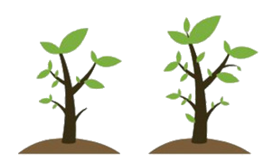


01
프로젝트 개요
목표 달성에 대한 계획 수립을 도와주는 습관관리 프로그램을 제작
공동의 목표를 가진 다수의 사람들과 진행사항을 공유하며 동기부여 가능

Slide 4
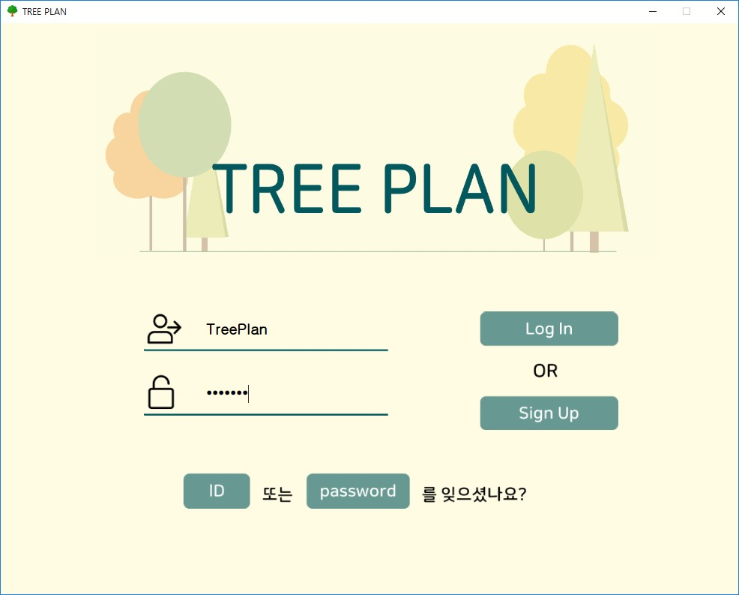
02
기능소개-로그인
1
2
3
4

Slide 5
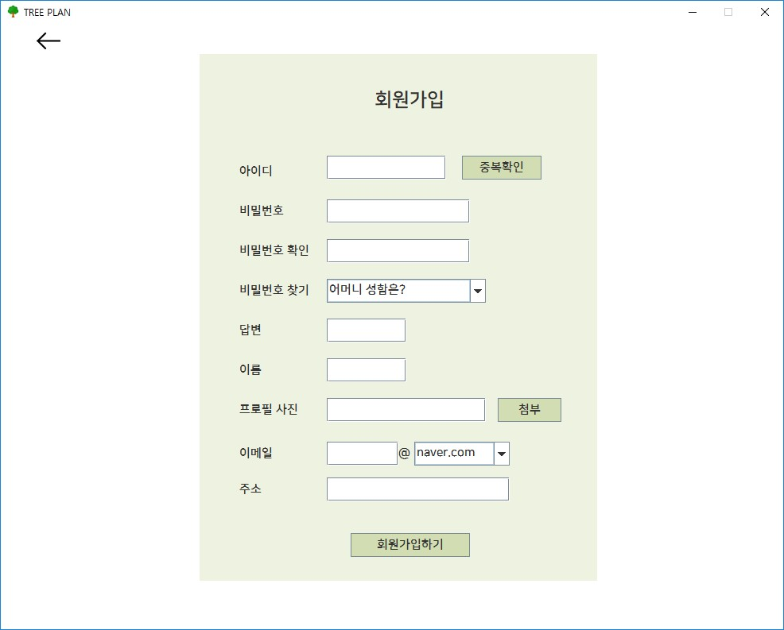
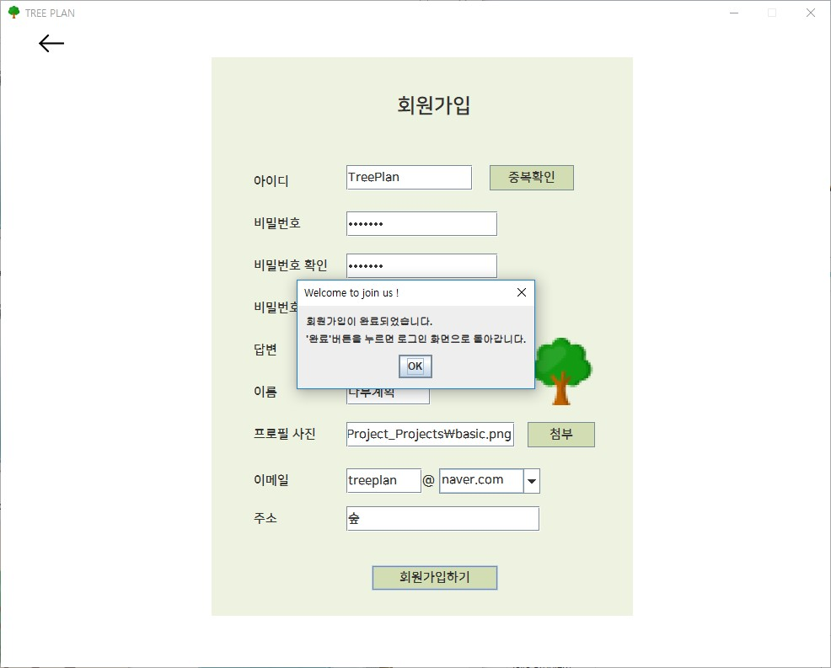
02
기능소개-로그인?
2
회원가입

Slide 6
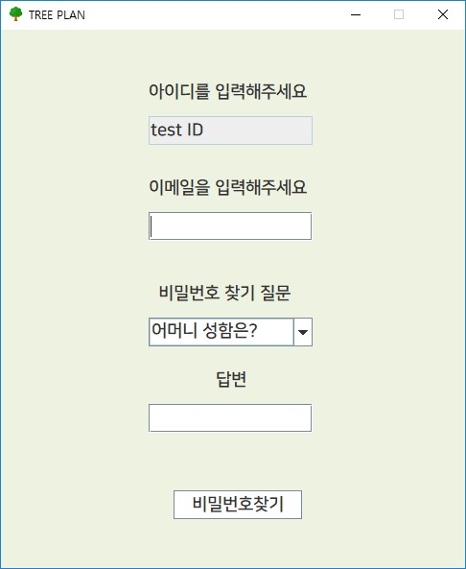
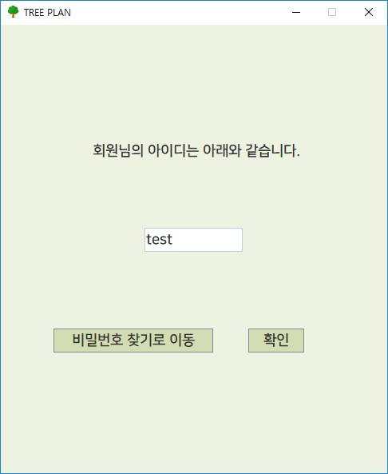
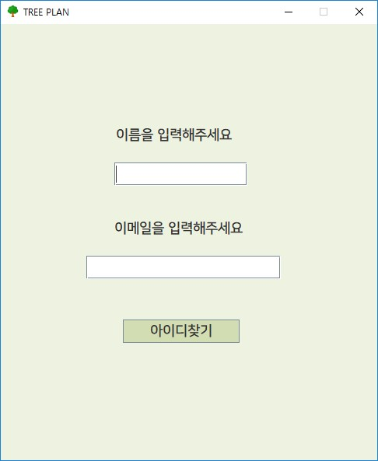
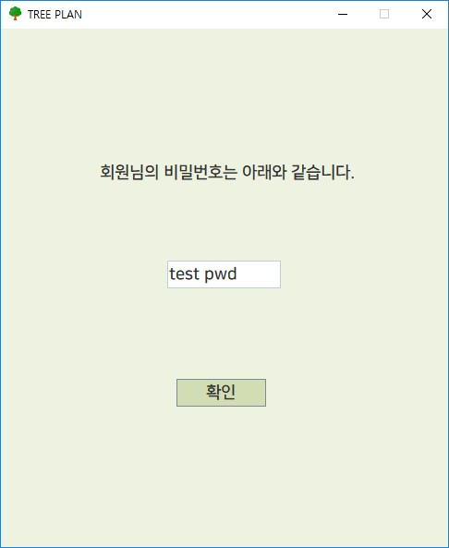
02
기능소개-
아이디 및 비밀번호 찾기
3
4
비밀번호 찾기
아이디 찾기

Slide 7
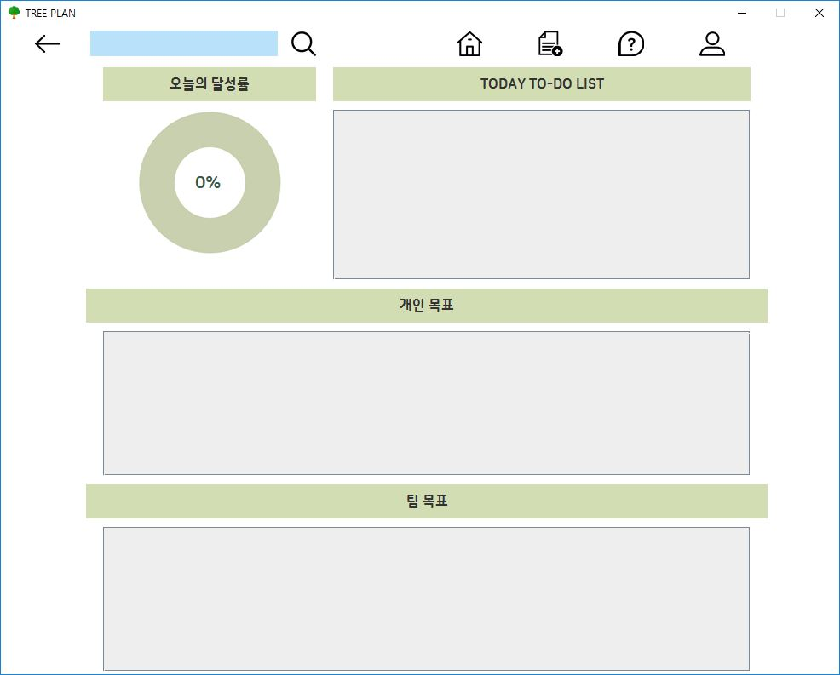

02
기능소개-로그인
1

Slide 8
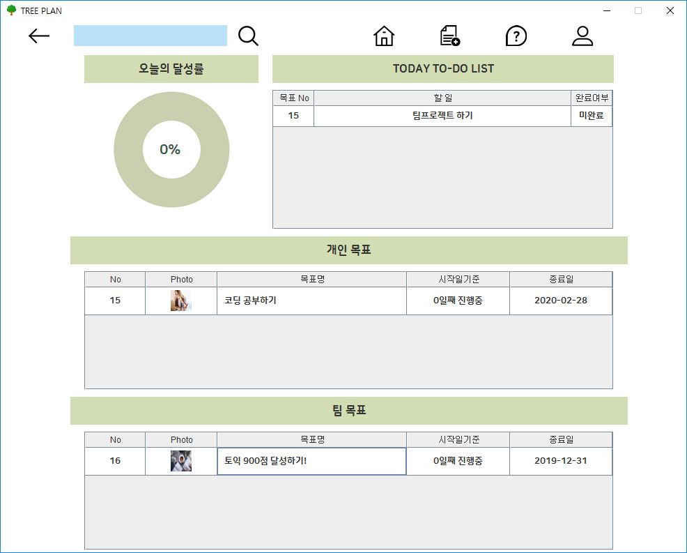
02
기능소개-홈화면
1
2
3
4
5
6
7
1
검색창
8
개인목표
2
홈화면
9
팀 목표
3
새로운 목표 만들기
8
4
Q&A
5
마이페이지
9
6
오늘의 달성률
7
TODAY TO-DO LIST

Slide 9
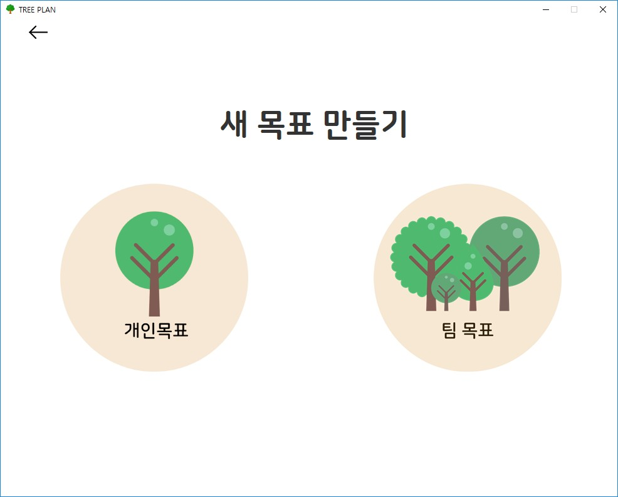
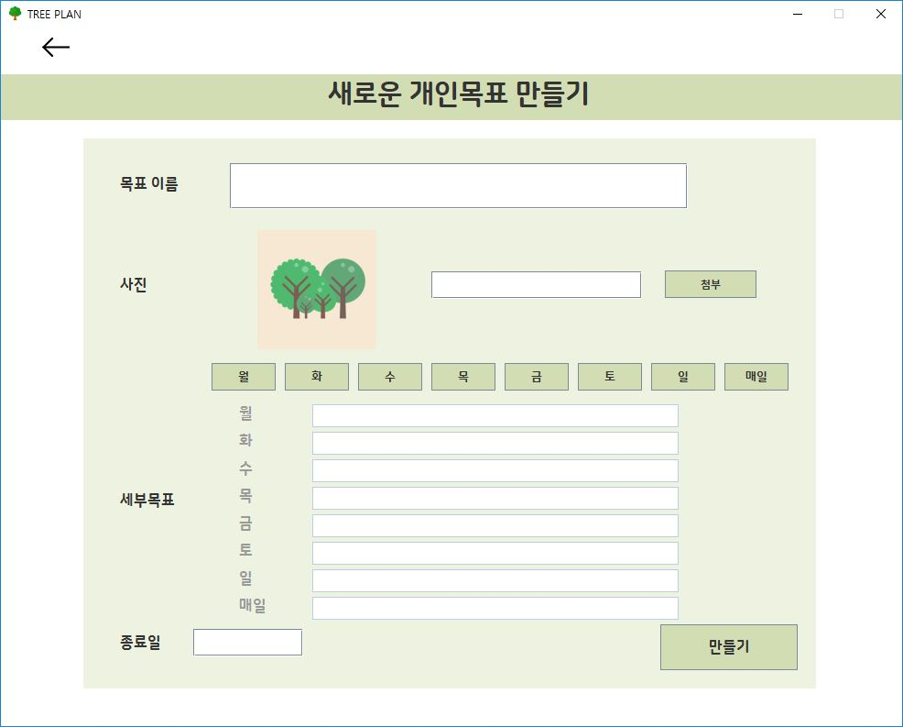
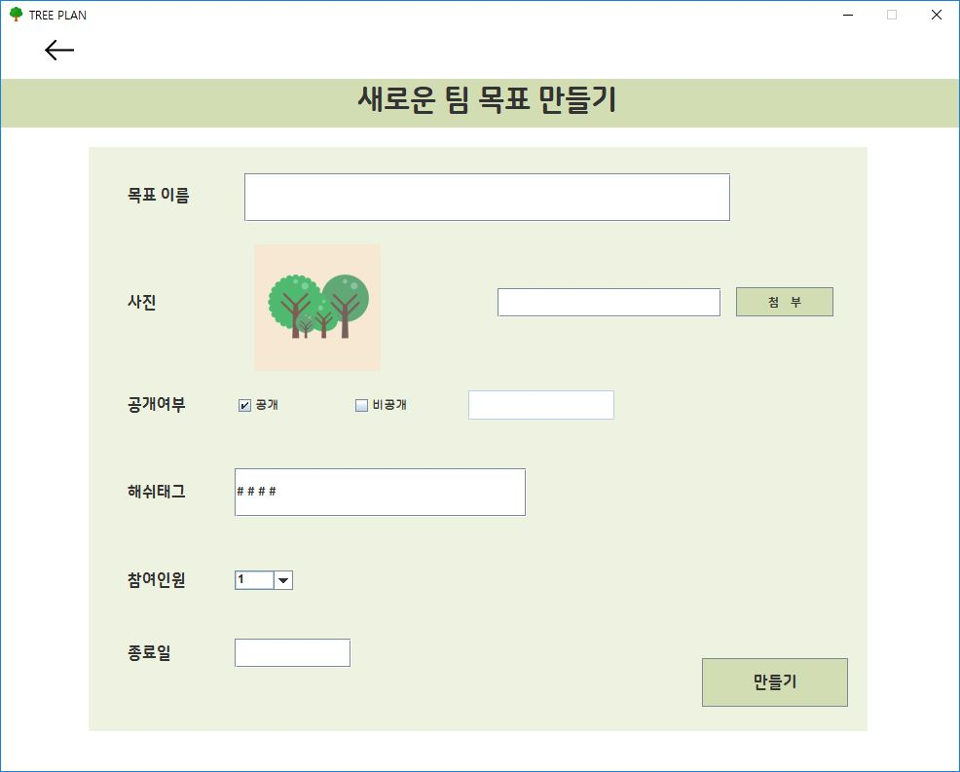

02
기능소개-
개인/팀목표 만들기
3

Slide 10
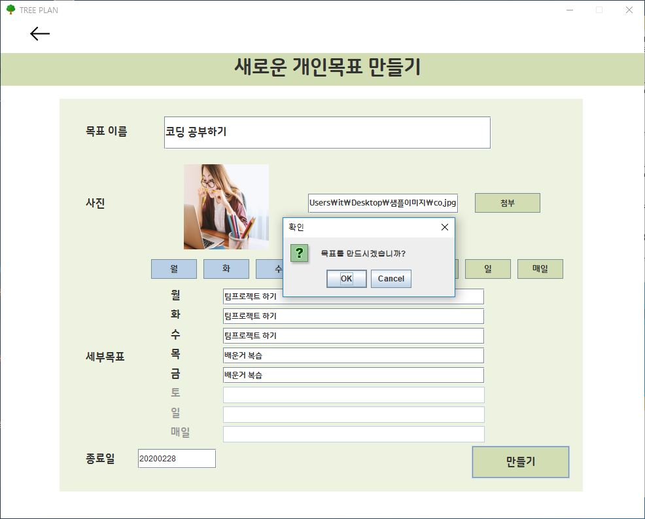
02
기능소개-
개인목표 만들기

Slide 11
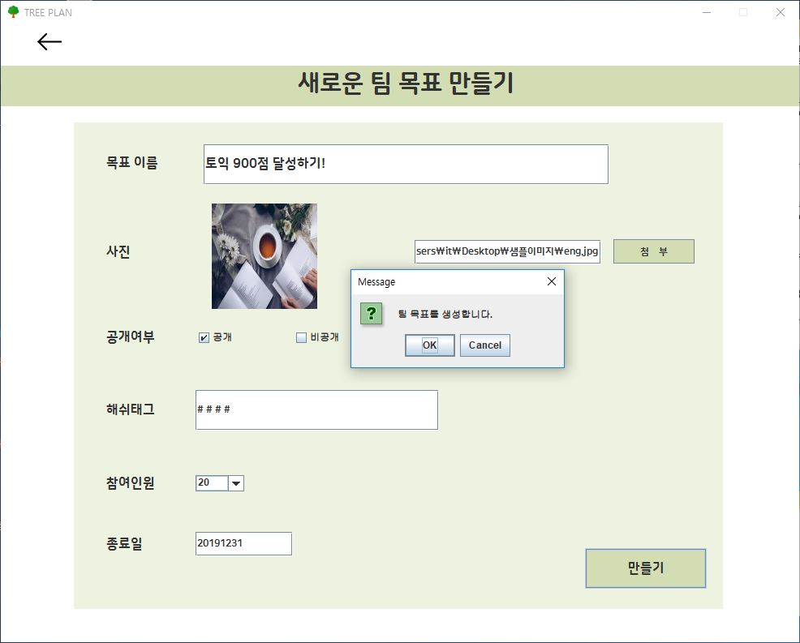
02
기능소개-팀목표 만들기

Slide 12
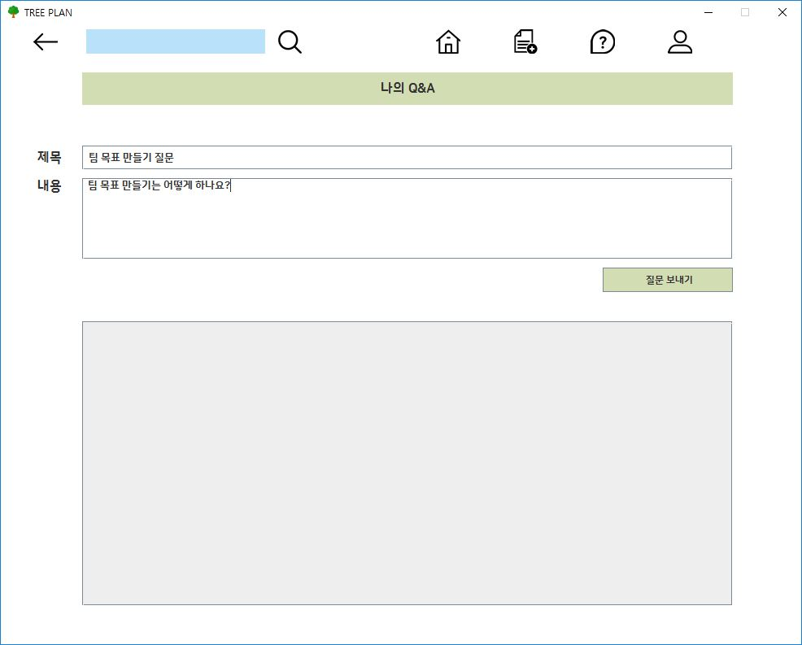
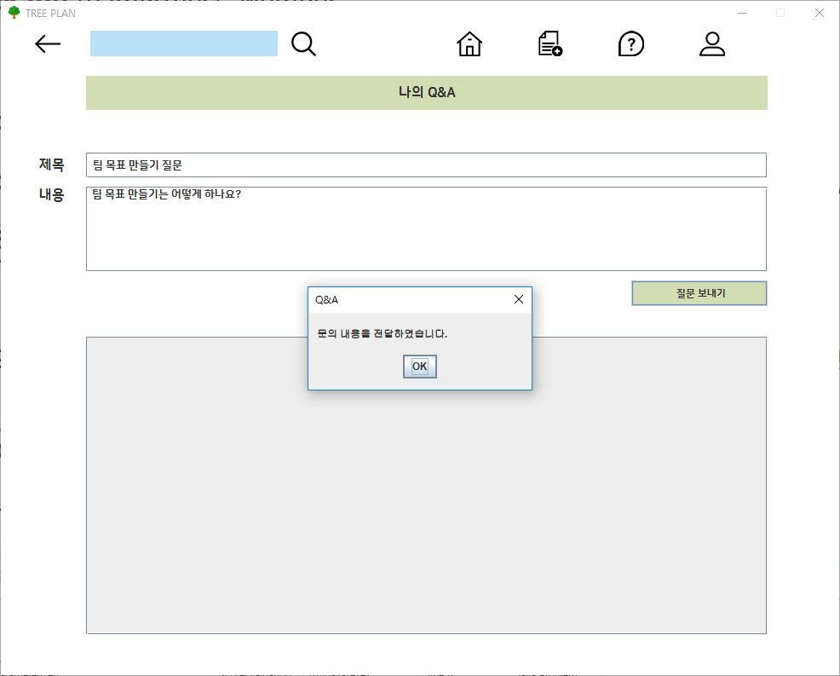
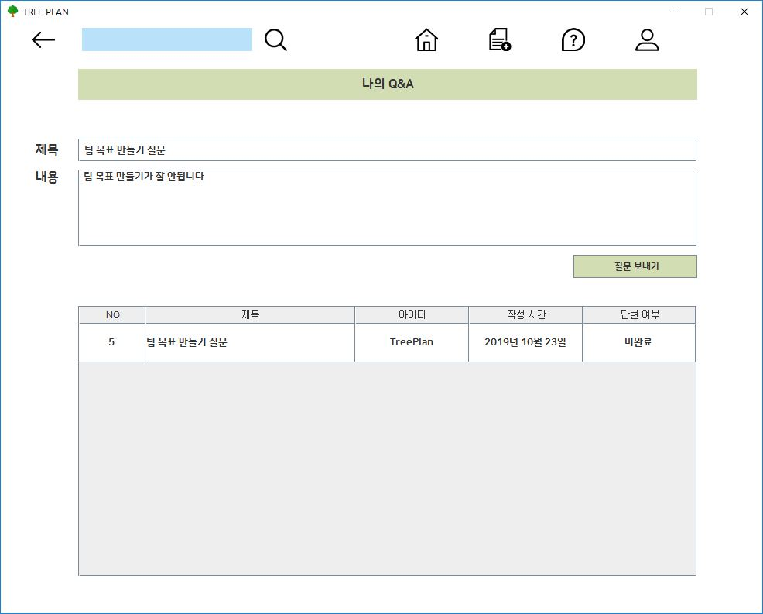

02
기능 소개-Q&A페이지

Slide 13
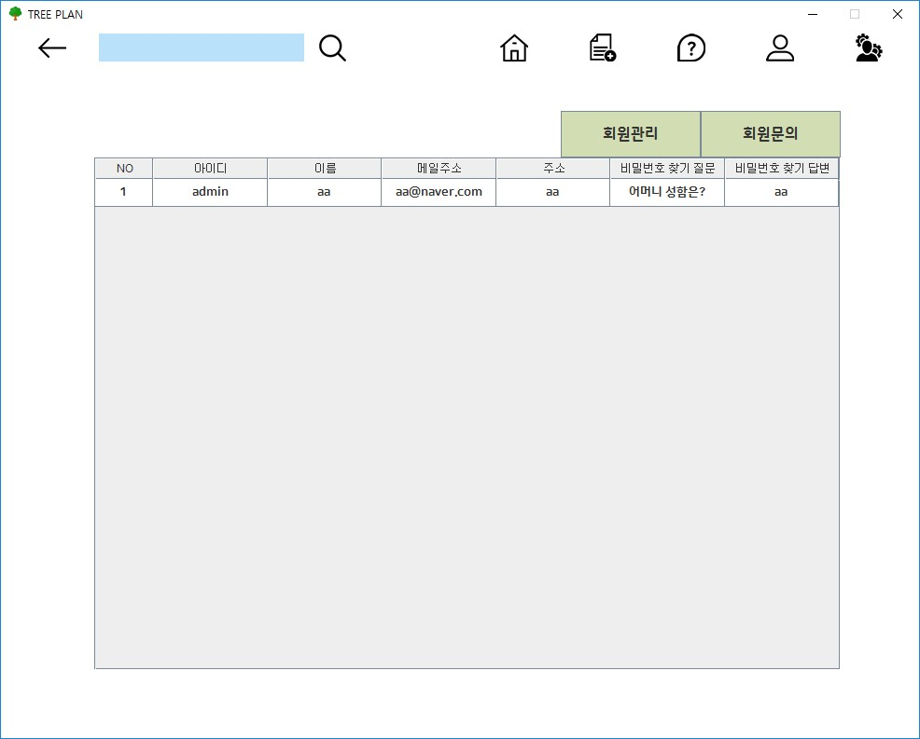
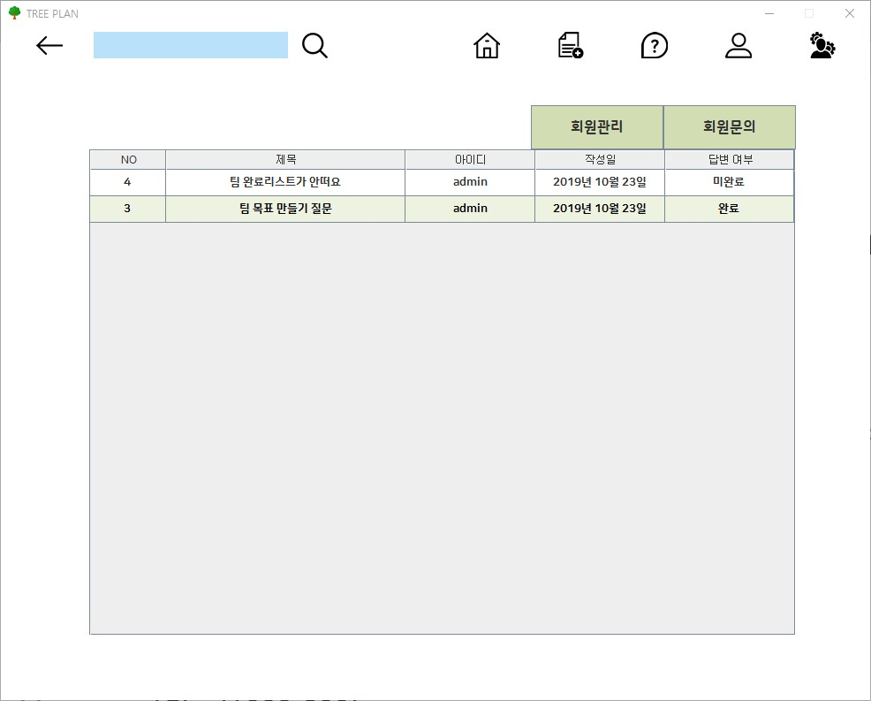
02
기능 소개-관리자모드
1
회원관리
2
회원문의

Slide 14
03
프로그램 시연
프로그램 시연

Slide 15
04
Q&A
Q&A

Slide 16
THANK YOU

